Slide 1
IFRS 16 – Arrendamento Mercantil (Leases)
Prof. Guillermo Braunbeck

Slide 2
Como é o mundo dos contratos de leasing até agora (IAS 17)?
FINANCEIRO
OPERACIONAL
Contrato que transfere substancialmente todos os riscos e recompensas decorrentes da propriedade de uma ativo. Indicadores?
Efeitos no balanço e DRE?
Todos os contratos que não são financeiros, são operacionais.
Efeitos no balanço e DRE?

Slide 3
A mudança: IFRS 16
Hans Hoogervorst – presidente do IASB
Existe diferença econômica entre leasing, aluguel, arrendamento mercantil etc?
Genericamente, contrato que:
Dá o direito de usar um bem especificado → ATIVO
Requer pagamentos → PASSIVO
Exceções para balancear o custo benefício da nova abordagem:
Contratos de curto prazo (<12M)
Small ticket items (itens de valor baixo)

Slide 4
Uma visão comparativa – balanço patrimonial
7x/8x a despesa anual com aluguéis

Slide 5
Uma visão comparativa - DRE

Slide 6
IFRS 16: Definição de contrato de leasing
Um contrato é, ou contém, um arrendamento se ele transmite o direito de controlar o uso de um ativo identificado por um período de tempo em troca de contraprestação.
No período de uso a entidade deve ter o direito de obter substancialmente todos os benefícios do uso do ativo identificado
Deve ter o direito de direcionar o uso do ativo identificado
Um ativo normalmente é identificado ao ser expressamente especificado em um contrato. Contudo, um ativo também pode ser identificado ao ser implicitamente especificado na ocasião em que o ativo é disponibilizado para uso pelo cliente.

Slide 7
Direitos substantivos de substituição
Mesmo se um ativo for especificado, um cliente não tem o direito de usar um ativo identificado se o fornecedor tiver o direito substantivo de substituir o ativo durante todo o período de uso. Por exemplo:
o cliente não consegue impedir o fornecedor de substituir o ativo e os ativos alternativos estiverem imediatamente disponíveis ao fornecedor ou puderem ser fornecidos por este dentro de um período de tempo razoável
os benefícios econômicos associados à substituição do ativo superem os custos associados à sua substituição

Slide 8
Direito de obter benefícios econômicos do uso
Para controlar o uso de um ativo identificado, um cliente é obrigado a possuir o direito de obter substancialmente todos os benefícios econômicos do uso do ativo durante todo o período de uso (por exemplo, ao ter o uso exclusivo do ativo durante todo esse período).
Os benefícios econômicos do uso de um ativo incluem sua produção (“output”) principal e subprodutos (incluindo potenciais fluxos de caixa resultantes desses itens) e outros benefícios econômicos do uso do ativo que poderiam ser realizados a partir de uma transação comercial com um terceiro.

Slide 9
Direito de direcionar o uso
Um cliente tem o direito de direcionar o uso de um ativo identificado durante todo o período de uso somente se:
o cliente tiver o direito de direcionar como e para que finalidade o ativo é usado durante todo o período de uso; ou
as decisões relevantes sobre como e para que finalidade o ativo é usado são predeterminadas e:
o cliente tem o direito de operar o ativo (ou de orientar outros para operar o ativo da forma como determina) durante todo o período de uso, sem o fornecedor ter o direito de alterar essas instruções operacionais; ou
o cliente projetou o ativo (ou aspectos específicos do ativo) de modo que predetermina como e para qual finalidade o ativo será usado durante todo o período de uso.

Slide 10
Exemplo 1B: o ativo é especificado?
O contrato entre o Cliente e o Fornecedor exige que este transporte uma quantidade especificada de mercadorias usando um determinado tipo de vagão de acordo com um cronograma estabelecido por um período de cinco anos.
O cronograma e a quantidade de mercadorias especificadas são equivalentes ao Cliente ter o uso de 10 vagões por cinco anos. O Fornecedor providencia os vagões, o maquinista e a locomotiva como parte do contrato.
O contrato estabelece a natureza e a quantidade de mercadorias a serem transportadas (e o tipo de vagão a ser usado para transportar as mercadorias).
O Fornecedor tem um grande conjunto de vagões similares que podem ser usados para cumprir as exigências do contrato.
Similarmente, o Fornecedor pode escolher usar qualquer uma das diversas locomotivas para atender às solicitações de cada Cliente e uma locomotiva poderia ser utilizada para transportar não apenas as mercadorias de um Cliente, mas também as mercadorias de outros clientes.
Os vagões e locomotivas são armazenados nas dependências do Fornecedor quando não estão sendo utilizados para transportar mercadorias.

Slide 11
Exemplo 8 – o cliente controla o ativo especificado (fábrica)?
O Cliente celebra um contrato com um fabricante (Fornecedor) para comprar um determinado tipo, qualidade e quantidade de camisas por um período de três anos. O tipo, qualidade e quantidade de camisas são especificados no contrato.
O Fornecedor tem apenas uma fábrica que pode atender às necessidades do Cliente. O Fornecedor é incapaz de fornecer as camisas a partir de outra fábrica ou obter as camisas a partir de um terceiro fornecedor.
A capacidade da fábrica excede a produção contratada pelo Cliente (ou seja, o Cliente não contratou substancialmente a capacidade total da fábrica).
O Fornecedor toma todas as decisões sobre as operações da fábrica, incluindo o nível de produção em que a fábrica opera e quais contratos de clientes deve atender com a produção da fábrica que não é utilizada para cumprir o contrato do Cliente.

Slide 12
Exemplo 9A – o cliente controla o ativo especificado?
Uma empresa (Cliente) celebra um contrato com uma empresa de energia (Fornecedor) para comprar toda a eletricidade gerada por uma nova planta solar por 20 anos.
A planta solar é propriedade do Fornecedor e está expressamente especificada no contrato e o Fornecedor não tem direitos de substituição.
A energia não pode ser fornecida ao Cliente a partir de outro ativo. O Cliente projetou a planta solar antes que fosse construída – o Cliente contratou especialistas em energia solar para auxiliar na determinação do local da planta e a engenharia dos equipamentos a serem utilizados.
O Fornecedor é responsável por construir a planta solar com as especificações do Cliente, e em seguida operá-la e mantê-la. Não existem decisões a serem tomadas sobre se, quando ou quanta eletricidade será gerada porque o projeto do ativo determinou previamente essas decisões. O Fornecedor receberá créditos fiscais referentes à construção e propriedade da planta solar, enquanto o Cliente recebe créditos de energia renovável que se acumulam a partir do uso da planta.

Slide 13
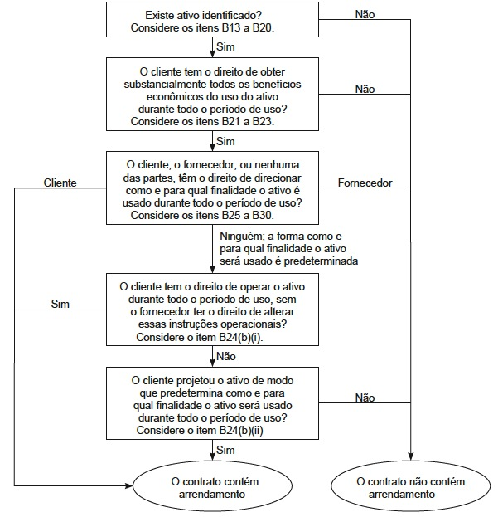

Slide 14
Reconhecimento e mensuração inicial – o ‘lado’ do ativo
O ativo de direito de uso é o ativo que representa o direito do arrendatário de usar o ativo subjacente durante o prazo do arrendamento
O ativo de direito de uso deve ser mensurado inicialmente ao custo, sendo que, de acordo com o item 24 do CPC 06 (R2), o custo desse ativo deve compreender:
o valor da mensuração inicial do passivo;
pagamentos de arrendamento efetuados até a data de início, menos quaisquer incentivos de arrendamento recebidos;
quaisquer custos diretos iniciais incorridos pelo arrendatário; e
a estimativa de custos na desmontagem e remoção do ativo subjacente

Slide 15
Reconhecimento e mensuração inicial – o ‘lado’ do passivo
Passivo de arrendamento = valor presente dos pagamentos do arrendamento
Os pagamentos do arrendamento serão descontados usando a taxa de juros implícita no arrendamento, se essa taxa puder ser determinada imediatamente.
Se essa taxa não puder ser determinada imediatamente, o arrendatário utilizará a taxa incremental sobre empréstimo do arrendatário.

Slide 16
Quais pagamentos futuros tem que ser incluídos no valor do passivo por arrendamento?
pagamentos fixos, menos quaisquer incentivos de arrendamento a receber;
pagamentos variáveis de arrendamento que dependem de um índice ou de uma taxa, inicialmente mensurados utilizando o índice ou a taxa da data de início;
valores que se espera que sejam pagos pelo arrendatário de acordo com as garantias de valor residual;
o preço de exercício de uma opção de compra se o arrendatário estiver razoavelmente certo de exercer essa opção; e
pagamentos de multas por rescisão do arrendamento, se o prazo do arrendamento refletir o arrendatário exercendo uma opção de rescindir o arrendamento.

Slide 17
Um exemplo simples...
Vamos admitir que a empresa A tenha contratado um leasing de uma máquina. As características do contrato são as seguintes:
valor da contraprestação anual, vencível ao final de cada ano = $ 10.000
prazo do arrendamento = 5 anos
valor residual a ser pago no final do 5º ano para adquirir o ativo = $ 2.000
taxa de juros implícita no contrato = 12% ao ano
Quais os lançamentos iniciais? Ignore a segregação entre curto e longo prazo do passivo.
E depois de um ano?

Slide 19
Exemplo 14 A
O Arrendatário celebra um arrendamento de propriedade por 10 anos com pagamentos de arrendamento anuais de UM50.000, pagáveis no início de cada ano. O contrato especifica que os pagamentos de arrendamento aumentarão a cada dois anos com base no aumento do Índice de Preços ao Consumidor dos 24 meses anteriores. O Índice de Preços ao Consumidor na data de início é 125.
A taxa implícita no arrendamento não é facilmente determinável. A taxa de empréstimo incremental do Arrendatário é de 5% ao ano, que reflete a taxa fixa pela qual o Arrendatário poderia tomar em empréstimo um valor similar ao valor do ativo de direito de uso, na mesma moeda, por um prazo de 10 anos, e com garantia similar.
Assuma depreciação linear do direito de uso durante o prazo contratual.
No início do terceiro ano do arrendamento o Índice de Preços ao Consumidor é 135.

Slide 20
Reconhecimento inicial

Slide 21
Ao final do primeiro ano...

Slide 22
Durante e no final do 2o ano…

Slide 23
Durante e ao final do 3º ano

